Slide 1
CHUYÊN ĐỀ 2. LÍ THUYẾT ĐỒ THỊ
BÀI 8
MỘT VÀI KHÁI NIỆM CƠ BẢN
3 tiết: T15 – T17
GV Trương Tử Trang – THPT Vĩnh Thạnh 1
Notes:
Bìa. Đáp án, lời giải hiện theo click. Nút GeoGebra mở trang online (cần Internet).
Khối 11 năm học 2026 – 2027 không có HS khuyết tật; vẫn ghi đủ chữ trên slide để HS tự đọc lại.

Slide 2
MỤC TIÊU BÀI HỌC
TỔNG KẾT
Yêu cầu cần đạt (SGK Chuyên đề tr.34 – 40)
Nhận biết các khái niệm: đồ thị, đỉnh, cạnh, khuyên, đơn đồ thị, đa đồ thị, đồ thị đầy đủ, bậc của đỉnh.
Nhận biết đường đi, chu trình, đồ thị liên thông; vận dụng Định lí bắt tay.
Mô hình hoá một số tình huống thực tiễn (bắt tay, thi đấu, mạng đường) bằng đồ thị.
Năng lực toán học: mô hình hoá (biểu diễn quan hệ bằng đồ thị); tư duy và lập luận (Định lí bắt tay, chứng minh không tồn tại); giải quyết vấn đề; giao tiếp; sử dụng công cụ (GeoGebra, bản đồ số).
Phẩm chất: trách nhiệm với quê hương (mạng đường liên thôn); trung thực trong thi đấu, khi dùng AI.
CĐ2 – Bài 8. Một vài khái niệm cơ bản – Toán 11 2
Notes:
1'. Yêu cầu cần đạt lấy từ khung 'Kiến thức, kĩ năng' SGK Chuyên đề tr.34 – 40.

Slide 3
LỘ TRÌNH 3 TIẾT
TỔNG KẾT
T15
Bài toán bắt tay; 1. Đồ thị; đơn đồ thị, đa đồ thị; đồ thị đầy đủ
🎮 Đúng hay Sai?
T16
2. Bậc của đỉnh, Định lí bắt tay; 3. Đường đi và chu trình
🧩 Điền nhanh
T17
4. Tính liên thông; Bài 2.1 – 2.6; Trạm AI; Vận dụng giải bóng đá
🎮 Rung chuông vàng
CĐ2 – Bài 8. Một vài khái niệm cơ bản – Toán 11 3
Notes:
Chiếu để HS nắm lộ trình bài học.

Slide 4
TIẾT 1 (T15)
Đồ thị. Đơn đồ thị, đa đồ thị, đồ thị đầy đủ
Mục tiêu tiết học:
• Đồ thị, đỉnh, cạnh, khuyên; V(G), E(G).
• Đơn đồ thị, đa đồ thị; đồ thị đầy đủ K_n.
GV Trương Tử Trang – THPT Vĩnh Thạnh 4
Notes:
Tiết 15 (45'): Mở đầu 5' – HĐ1, định nghĩa, Ví dụ 1, Luyện tập 1: 15' – HĐ2, đơn/đa đồ thị, Ví dụ 2, Luyện tập 2: 12' – HĐ3, đồ thị đầy đủ, Ví dụ 3, Luyện tập 3: 8' – Đúng/Sai, tổng kết 5'.

Slide 5
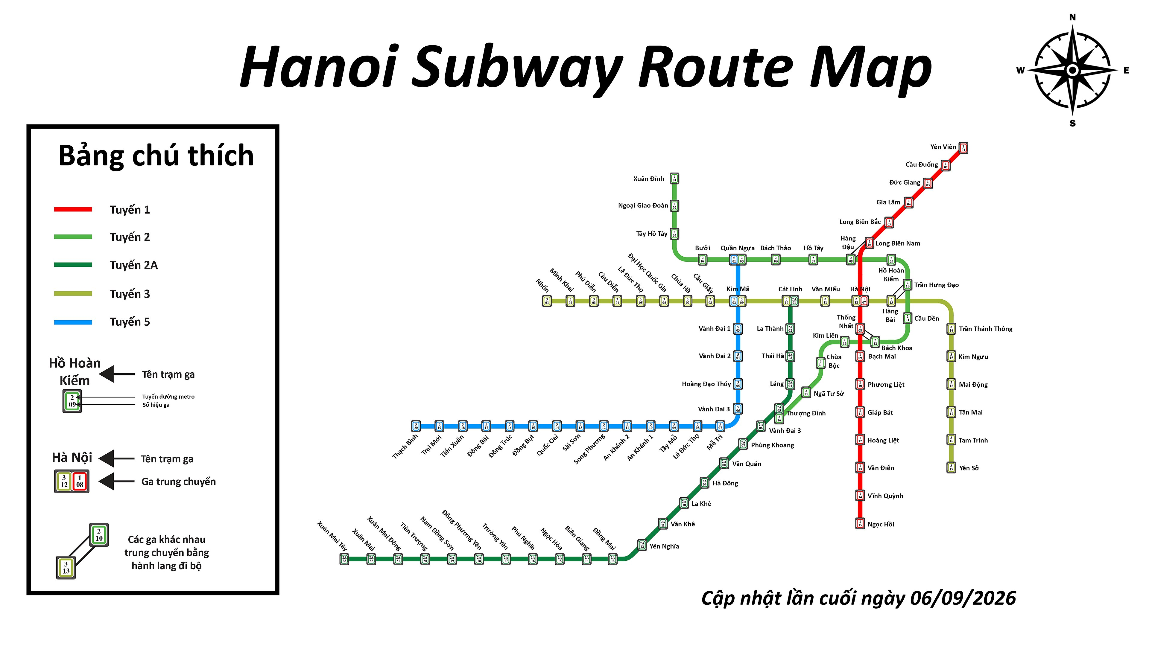
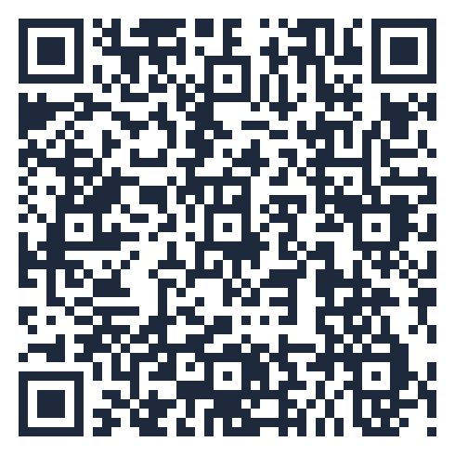
KHỞI ĐỘNG – ĐẾM SỐ LẦN BẮT TAY
KHỞI ĐỘNG
Trước hội nghị, các đại biểu bắt tay nhau (hai người bắt tay nhiều nhất 1 lần). Một đại biểu không bắt tay ai và thấy: 4 người bắt tay 4 lần, 5 người bắt tay 5 lần, 6 người bắt tay 6 lần. Nếu hội nghị có đúng 16 đại biểu thì ông ta đã đếm nhầm. Vì sao?
(SGK chuyên đề tr.34)
▶ VIDEO MỞ ĐẦU
CĐ2 – Bài 8. Một vài khái niệm cơ bản – Toán 11 5
Notes:
Chiếu video mở đầu (ảnh thật, lồng tiếng, phụ đề – không nói đáp án), HS quét QR xem lại. 5'. Chiếu video; cho nhóm 4 HS thử bắt tay, đếm tổng số lần bắt tay của từng người (luôn là số chẵn). Ghi dự đoán – giải ở Ví dụ 6 (tiết 2).

Slide 6
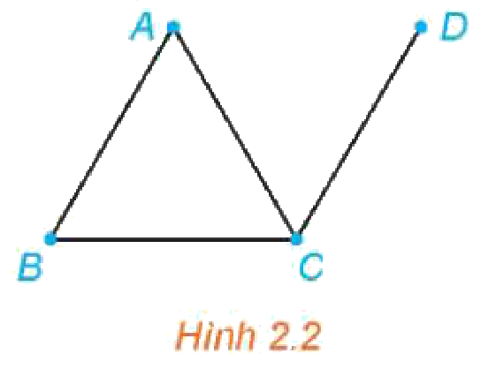
1. ĐỒ THỊ – HĐ1 (SGK TR.35)
HÌNH THÀNH KIẾN THỨC
HĐ1. An là bạn của Bình và Cường, không là bạn của Dung; Dung là bạn của Cường, không là bạn của Bình; Bình là bạn của Cường. a) Biểu diễn mỗi bạn bằng một điểm. b) Nối hai người là bạn. c) Ai nhiều bạn nhất, ai ít bạn nhất?
a), b) Đồ thị 4 đỉnh $A$, $B$, $C$, $D$; các cạnh $AB$, $AC$, $BC$, $CD$ (Hình 2.2).
Hình 2.2
c) Cường nhiều bạn nhất (3 bạn); Dung ít bạn nhất (1 bạn).
Một đồ thị là một tập hợp hữu hạn các điểm (đỉnh) cùng với tập hợp các đoạn đường cong hay thẳng (cạnh) có đầu mút tại các đỉnh.
CĐ2 – Bài 8. Một vài khái niệm cơ bản – Toán 11 6
Notes:
8'. HĐ1 cá nhân vẽ (click 1, 2). Click 3: khung định nghĩa.

Slide 7
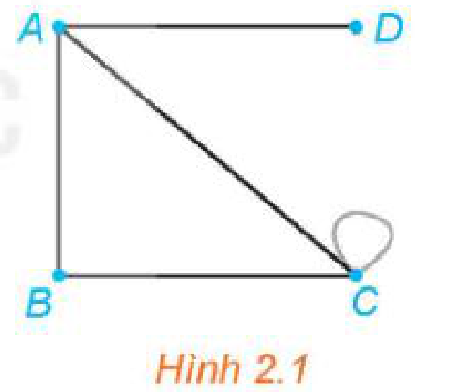
CHÚ Ý – VÍ DỤ 1 (SGK TR.35)
HÌNH THÀNH KIẾN THỨC
Chỉ quan trọng: bao nhiêu đỉnh, bao nhiêu cạnh, đỉnh nào nối với đỉnh nào. $G=(V,E)$; cạnh $AB$ nối hai đỉnh kề nhau; cạnh có hai đầu mút trùng nhau tại $C$ là một khuyên $CC$. Hình 2.1: 4 đỉnh, 5 cạnh $AB$, $AC$, $AD$, $BC$, $CC$.
Ví dụ 1. Viết tập hợp các đỉnh và các cạnh của đồ thị $G$ ở Hình 2.2.
$V(G)=\{A,B,C,D\}$, $E(G)=\{AB,AC,BC,CD\}$.
Hình 2.1
CĐ2 – Bài 8. Một vài khái niệm cơ bản – Toán 11 7
Notes:
5'. Click 1: Chú ý (kí hiệu V(G), E(G), đỉnh kề, khuyên); click 2: Ví dụ 1. Nhấn mạnh: vị trí đỉnh, độ dài cạnh không quan trọng.

Slide 8
LUYỆN TẬP 1 (SGK TR.36)
LUYỆN TẬP
Bảng F World Cup 2018 gồm Đức, Hàn Quốc, Mexico, Thuỵ Điển ($D$, $H$, $M$, $T$), đá vòng tròn. Nối hai đội đấu với nhau, được đồ thị $G$. Viết tập hợp các đỉnh và các cạnh.
$V(G)=\{D,H,M,T\}$; $E(G)=\{DH,DM,DT,HM,HT,MT\}$.
CĐ2 – Bài 8. Một vài khái niệm cơ bản – Toán 11 8
Notes:
4'. Cặp đôi vẽ (click 1). Liên hệ: 4 đội đá vòng tròn – mỗi cặp đội gặp nhau một lần.

Slide 9
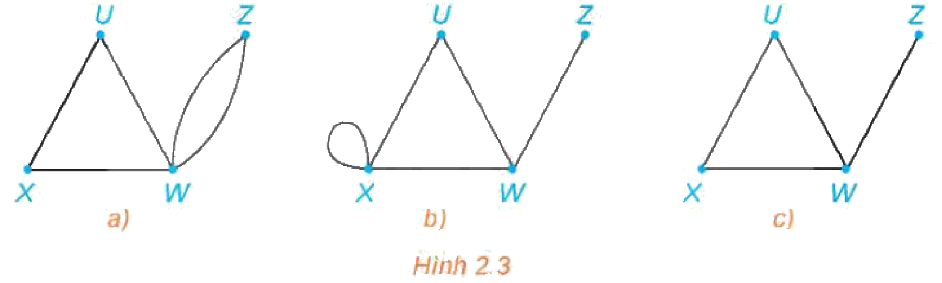
2. ĐƠN ĐỒ THỊ, ĐA ĐỒ THỊ (SGK TR.36)
HÌNH THÀNH KIẾN THỨC
HĐ2. Đồ thị Hình 2.2 có khuyên không? Có hai đỉnh nào được nối bằng nhiều hơn một cạnh không?
Không có khuyên; không có cạnh bội.
Đơn đồ thị: không có khuyên, hai đỉnh được nối bằng nhiều nhất một cạnh. Đa đồ thị: không có khuyên, hai đỉnh có thể nối bằng nhiều cạnh.
Hình 2.3
Ví dụ 2. Hình nào biểu diễn đơn đồ thị? đa đồ thị?
a) đa đồ thị (hai cạnh nối $Z$, $W$); b) có khuyên – không là đơn, không là đa đồ thị; c) đơn đồ thị.
CĐ2 – Bài 8. Một vài khái niệm cơ bản – Toán 11 9
Notes:
7'. HĐ2 (click 1); click 2: khung; click 3: Ví dụ 2 (Hình 2.3). Chú ý: "đồ thị" trong sách là đơn đồ thị.

Slide 10
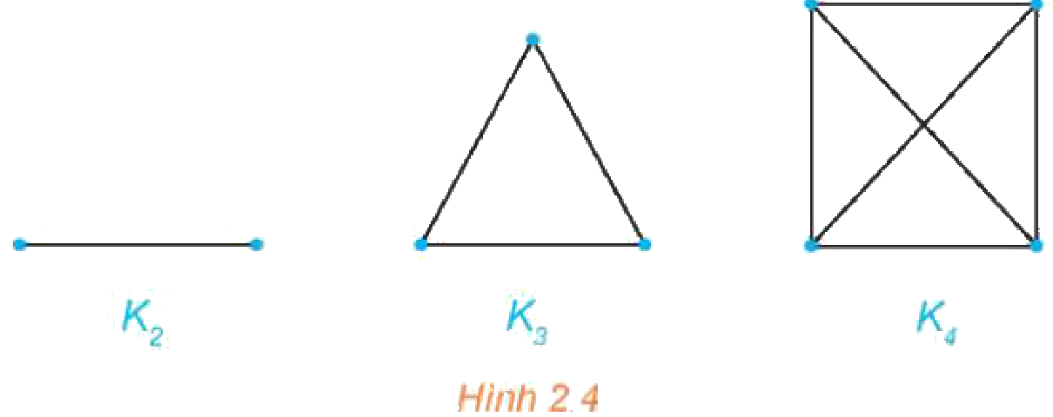
LUYỆN TẬP 2 – 3. ĐỒ THỊ ĐẦY ĐỦ (SGK TR.36 – 37)
HÌNH THÀNH KIẾN THỨC
Luyện tập 2. Vẽ $G$: $V=\{U,W,X,Z\}$, $E=\{UW,WX,WZ,XZ\}$. $G$ có là đơn đồ thị?
Có – không khuyên, không cạnh bội.
HĐ3. Đồ thị ở Luyện tập 1 có cặp đỉnh nào không được nối?
Không – mọi cặp đỉnh đều được nối.
Đồ thị đầy đủ: mỗi cặp đỉnh đều được nối bằng một cạnh. Đồ thị đầy đủ $n$ đỉnh kí hiệu $K_{n}$.
$K_{5}$: ngũ giác và các đường chéo (10 cạnh); $K_{6}$: lục giác và các đường chéo (15 cạnh).
Hình 2.4
CĐ2 – Bài 8. Một vài khái niệm cơ bản – Toán 11 10
Notes:
8'. Luyện tập 2 (click 1). HĐ3 (click 2), khung (click 3), Ví dụ 3, Luyện tập 3 (click 4).

Slide 11

GEOGEBRA – ĐỒ THỊ ĐẦY ĐỦ Kₙ
GEOGEBRA
Kéo thanh trượt $n$: đồ thị đầy đủ $K_{n}$.
Mỗi đỉnh bậc $n−1$; soCanh $=\frac{n(n−1)}{2}$; tongBac $=2·$soCanh (Định lí bắt tay – tiết sau).
▶ MỞ GEOGEBRA
Quét QR mở trên điện thoại; kéo điểm để đổi hình.
CĐ2 – Bài 8. Một vài khái niệm cơ bản – Toán 11 11
Notes:
2'. Đặt n = 5, 6 kiểm chứng Luyện tập 3; dùng lại ở tiết 3 cho Bài 2.4.

Slide 12
ĐÚNG HAY SAI?
TRÒ CHƠI
📋 HS giơ thẻ Đ/S.
1. Trong đồ thị, độ dài và hình dạng của cạnh không quan trọng.
ĐÚNG
2. Đồ thị có khuyên là một đa đồ thị.
SAI (đa đồ thị không có khuyên)
3. $K_{4}$ có 6 cạnh.
ĐÚNG
4. Đơn đồ thị có thể có hai cạnh cùng nối một cặp đỉnh.
SAI (nhiều nhất 1 cạnh)
CĐ2 – Bài 8. Một vài khái niệm cơ bản – Toán 11 12
Notes:
3'. Click 1–4. Đáp án: Đ – S – Đ – S.

Slide 13
TỔNG KẾT TIẾT 1
TỔNG KẾT
Đồ thị $G=(V,E)$: đỉnh, cạnh, khuyên; đơn đồ thị, đa đồ thị.
Đồ thị đầy đủ $K_{n}$: mọi cặp đỉnh kề nhau.
Nhiệm vụ về nhà:
Vẽ $K_{5}$, $K_{6}$, đếm cạnh.
Đọc trước mục 2. Bậc của đỉnh (SGK tr.37).
CĐ2 – Bài 8. Một vài khái niệm cơ bản – Toán 11 13
Notes:
3'. Gọi 1–2 HS nêu lại ý chính của tiết trước khi hiện khung; HS đối chiếu vở ghi, bổ sung. GV giao nhiệm vụ về nhà, nhắc hạn nộp và tiết sau kiểm tra miệng.

Slide 14
TIẾT 2 (T16)
Bậc của đỉnh. Đường đi và chu trình
Mục tiêu tiết học:
• Bậc của đỉnh; Định lí bắt tay và hệ quả.
• Đường đi, chu trình, sơ cấp, đơn giản.
GV Trương Tử Trang – THPT Vĩnh Thạnh 14
Notes:
Tiết 16 (45'): HĐ4, bậc của đỉnh 7' – Định lí bắt tay, Ví dụ 4 – 6: 12' – Luyện tập 4: 4' – Điền nhanh 2' – HĐ5, đường đi, chu trình 10' – Ví dụ 7, Luyện tập 5: 8' – tổng kết 2'.

Slide 15
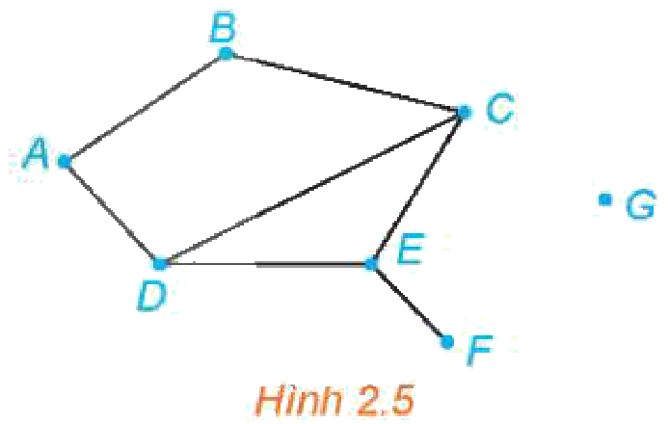
2. BẬC CỦA ĐỈNH – HĐ4 (SGK TR.37)
HÌNH THÀNH KIẾN THỨC
HĐ4. Trong Hình 2.5, tìm các đỉnh là đầu mút của 0 cạnh; 1 cạnh; 2 cạnh; 3 cạnh.
0 cạnh: $G$; 1 cạnh: $F$; 2 cạnh: $A$, $B$; 3 cạnh: $C$, $D$, $E$.
Một đỉnh gọi là đỉnh bậc $n$ nếu nó là đầu mút của $n$ cạnh.
Hình 2.5
Đỉnh bậc 0: đỉnh cô lập ($G$). Đỉnh bậc 1: đỉnh treo ($F$).
CĐ2 – Bài 8. Một vài khái niệm cơ bản – Toán 11 15
Notes:
7'. HĐ4 (click 1); click 2: khung; click 3: Chú ý (đỉnh cô lập, đỉnh treo).

Slide 16
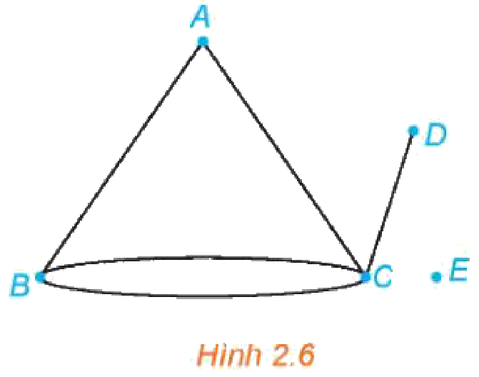
VÍ DỤ 4 – ĐỊNH LÍ BẮT TAY (SGK TR.37 – 38)
HÌNH THÀNH KIẾN THỨC
Ví dụ 4. Xác định bậc các đỉnh của đồ thị ở Hình 2.6.
$A$: 2; $B$: 3; $C$: 4; $D$: 1; $E$: 0.
Định lí bắt tay. Trong mọi đồ thị $G$, tổng các bậc của các đỉnh là một số chẵn và bằng hai lần số cạnh của $G$.
Hình 2.6
Hệ quả. Số đỉnh bậc lẻ của mọi đồ thị là một số chẵn.
CĐ2 – Bài 8. Một vài khái niệm cơ bản – Toán 11 16
Notes:
6'. Ví dụ 4 (click 1). Click 2: Định lí bắt tay – mỗi cạnh có hai đầu mút nên được đếm hai lần; click 3: hệ quả.

Slide 17
VÍ DỤ 5, VÍ DỤ 6 (SGK TR.38)
HÌNH THÀNH KIẾN THỨC
Ví dụ 5. Đồ thị $G$ có 14 đỉnh, 25 cạnh; mỗi đỉnh bậc 3 hoặc bậc 5. Có bao nhiêu đỉnh bậc 3?
$x$ đỉnh bậc 3: $3x+5(14−x)=2·25=50$ ⇔ $x=10$.
Ví dụ 6. Giải bài toán mở đầu (16 đại biểu).
Đồ thị 16 đỉnh: 1 đỉnh bậc 0, 4 đỉnh bậc 4, 5 đỉnh bậc 5, 6 đỉnh bậc 6 ⇒ có 5 đỉnh bậc lẻ – mâu thuẫn với hệ quả. Vậy đại biểu đếm sai.
CĐ2 – Bài 8. Một vài khái niệm cơ bản – Toán 11 17
Notes:
6'. Ví dụ 5 lập phương trình (click 1). Ví dụ 6: giải tình huống mở đầu (click 2).

Slide 18
LUYỆN TẬP 4 (SGK TR.38)
LUYỆN TẬP
Chứng minh không có đơn đồ thị với 12 đỉnh và 28 cạnh mà các đỉnh đều có bậc 3 hoặc 4.
$3x+4(12−x)=2·28=56$ ⇔ $x=−8$ – vô lí. (Hoặc: tổng các bậc $≤4·12=48<56$.)
CĐ2 – Bài 8. Một vài khái niệm cơ bản – Toán 11 18
Notes:
4'. Cá nhân (click 1). Hai cách: giải phương trình ra x âm, hoặc so sánh tổng bậc lớn nhất 48 < 56.

Slide 19
ĐIỀN NHANH
TRÒ CHƠI
📋 Hai đội, mỗi lượt 1 bạn – đúng và nhanh được 1 điểm.
Đồ thị có các đỉnh với bậc cho sau. Số cạnh là bao nhiêu?
1. Bậc 2, 2, 2
3
2. Bậc 1, 1, 2, 2
3
3. $K_{6}$
15
4. Bậc 3, 3, 3, 3, 3, 3
9
CĐ2 – Bài 8. Một vài khái niệm cơ bản – Toán 11 19
Notes:
2'. Số cạnh = tổng bậc : 2. Click hiện đáp án từng dòng. Đáp án: 1) 3; 2) 3; 3) 15; 4) 9.

Slide 20
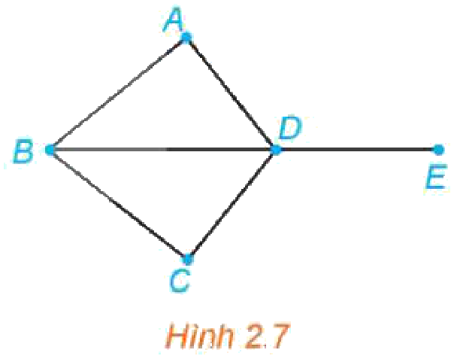
3. ĐƯỜNG ĐI VÀ CHU TRÌNH – HĐ5
HÌNH THÀNH KIẾN THỨC
HĐ5. Đi dọc các cạnh của Hình 2.7, không qua cạnh nào quá một lần. a) Đi từ $A$ đến $E$. b) Đi từ $A$ rồi quay về $A$.
a) $ADE$, $ABDE$, $ABCDE$, $ADBCDE$, $ADCBDE$, …
b) $ABDA$, $ABCDA$, $ADBA$, $ADCBA$, …
Hình 2.7
CĐ2 – Bài 8. Một vài khái niệm cơ bản – Toán 11 20
Notes:
6'. HĐ5 cặp đôi, mỗi cặp tìm 2 cách (click 1, 2). Lưu ý: không đi qua cạnh nào quá một lần.

Slide 21
ĐƯỜNG ĐI, CHU TRÌNH – KHÁI NIỆM (SGK TR.38)
HÌNH THÀNH KIẾN THỨC
Dãy cạnh nối tiếp $AB$, $BC$, …, $NP$ gọi là một đường đi nối $A$ với $P$, kí hiệu $ABC…NP$. Đường đi khép kín gọi là chu trình. Đường đi (chu trình) qua $n$ cạnh có độ dài $n$.
Sơ cấp: không đi qua đỉnh nào hai lần trở lên. Đơn giản: không đi qua cạnh nào hai lần trở lên.
CĐ2 – Bài 8. Một vài khái niệm cơ bản – Toán 11 21
Notes:
4'. Click 1, 2: khung kiến thức. Phân biệt: sơ cấp – không lặp ĐỈNH; đơn giản – không lặp CẠNH.

Slide 22
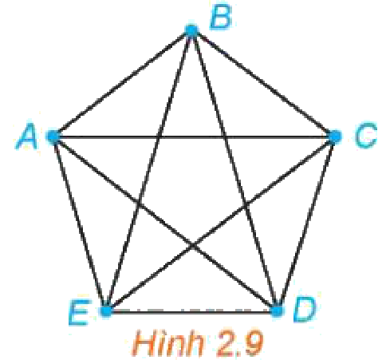
VÍ DỤ 7 – LUYỆN TẬP 5 (SGK TR.39)
HÌNH THÀNH KIẾN THỨC
Ví dụ 7. Trong $K_{4}$ (Hình 2.8), tìm các chu trình sơ cấp xuất phát từ $A$ có độ dài 3; 4.
Độ dài 3: $ABCA$, $ABDA$, $ACBA$, $ACDA$, $ADBA$, $ADCA$.
Độ dài 4: $ABCDA$, $ABDCA$, $ACBDA$, $ACDBA$, $ADBCA$, $ADCBA$.
Luyện tập 5. Trong $K_{5}$ (Hình 2.9): chu trình sơ cấp từ $A$ có độ dài 4; 5?
Hình 2.9
Độ dài 4: $4·3·2=24$ chu trình ($ABCDA$, $ABCEA$, …). Độ dài 5: $4!=24$ chu trình ($ABCDEA$, …).
CĐ2 – Bài 8. Một vài khái niệm cơ bản – Toán 11 22
Notes:
8'. Ví dụ 7 (click 1, 2); Luyện tập 5 dùng quy tắc nhân (click 3).

Slide 23
TỔNG KẾT TIẾT 2
TỔNG KẾT
Định lí bắt tay: tổng các bậc $=2×$ số cạnh; số đỉnh bậc lẻ là số chẵn.
Đường đi, chu trình; sơ cấp (không lặp đỉnh), đơn giản (không lặp cạnh).
Nhiệm vụ về nhà:
Làm Bài 2.2, 2.5 (SGK tr.40).
Đọc trước mục 4. Tính liên thông (SGK tr.39).
CĐ2 – Bài 8. Một vài khái niệm cơ bản – Toán 11 23
Notes:
3'. Gọi 1–2 HS nêu lại ý chính của tiết trước khi hiện khung; HS đối chiếu vở ghi, bổ sung. GV giao nhiệm vụ về nhà, nhắc hạn nộp và tiết sau kiểm tra miệng.

Slide 24
TIẾT 3 (T17)
Tính liên thông. Luyện tập
Mục tiêu tiết học:
• Đồ thị liên thông, cầu, thành phần liên thông.
• Bài 2.1 – 2.6; Trạm AI; Vận dụng.
GV Trương Tử Trang – THPT Vĩnh Thạnh 24
Notes:
Tiết 17 (45'): HĐ6, liên thông 6' – Ví dụ 8, 9, Luyện tập 6: 9' – Bài 2.1 – 2.6: 12' – Trạm AI 3' – Rung chuông vàng 10' – Vận dụng, củng cố 5'.

Slide 25
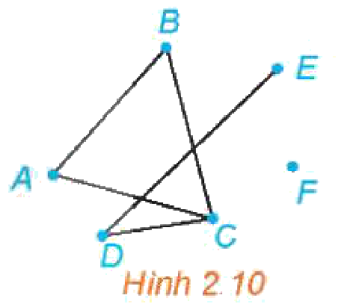
4. TÍNH LIÊN THÔNG – HĐ6 (SGK TR.39)
HÌNH THÀNH KIẾN THỨC
HĐ6. Hình 2.10: a) Tìm một đường đi từ $A$ đến $E$. b) Có đường đi từ $A$ đến $F$ không?
a) $ACDE$. b) Không ($F$ là đỉnh cô lập).
$A$, $B$ liên thông nếu có đường đi nối $A$ và $B$. $G$ liên thông nếu mọi cặp đỉnh liên thông. Cạnh $CD$ là một cầu nếu bỏ $CD$ thì $C$, $D$ không còn liên thông. Đồ thị không liên thông chia thành các thành phần liên thông.
Hình 2.10
CĐ2 – Bài 8. Một vài khái niệm cơ bản – Toán 11 25
Notes:
6'. HĐ6 (click 1); click 2: khung kiến thức.

Slide 26
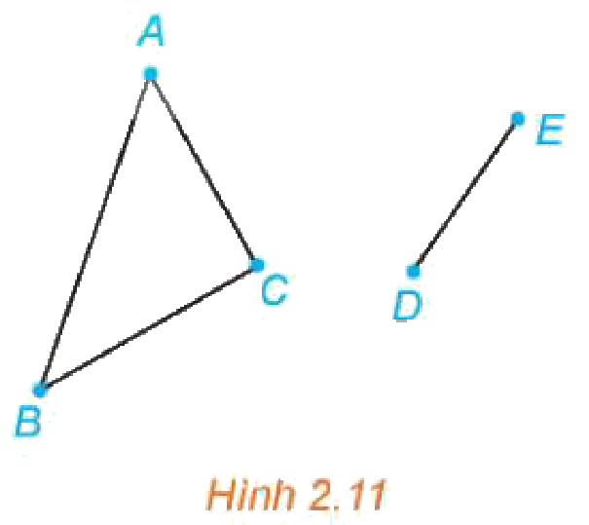
VÍ DỤ 8, VÍ DỤ 9 (SGK TR.39)
HÌNH THÀNH KIẾN THỨC
Ví dụ 8. Tìm các thành phần liên thông của đồ thị Hình 2.11.
Hai thành phần: $\left\{A , B , C\right\}$ với $AB$, $AC$, $BC$; $\left\{D , E\right\}$ với $DE$.
Một đồ thị $2n$ đỉnh, mỗi đỉnh có bậc ít nhất $n$, là đồ thị liên thông.
Hình 2.11
Ví dụ 9. Lớp 40 HS, mỗi em có số điện thoại của ít nhất 20 bạn (có tính đối xứng). Chứng minh bất cứ hai em nào cũng liên lạc được với nhau.
Đồ thị 40 đỉnh, mỗi đỉnh bậc $≥20$ ⇒ liên thông: hai em bất kì liên lạc được (trực tiếp hoặc qua các bạn).
CĐ2 – Bài 8. Một vài khái niệm cơ bản – Toán 11 26
Notes:
5'. Ví dụ 8 (click 1). Ví dụ 9 (click 2–3). GV giải thích: "liên thông" ở đây là liên lạc được qua chuỗi các bạn, không phải mọi cặp đều có trực tiếp số của nhau.

Slide 27
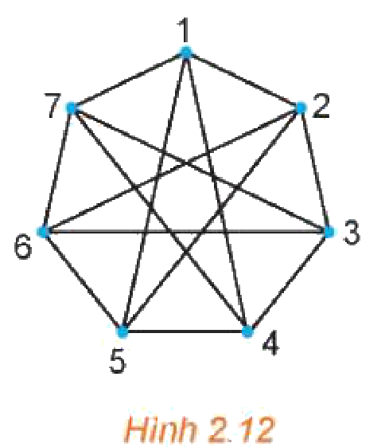
LUYỆN TẬP 6 (SGK TR.40)
LUYỆN TẬP
Chứng minh đồ thị Hình 2.12 liên thông. Chỉ ra một đường đi nối đỉnh 1 và đỉnh 6.
Đỉnh 1 kề 2, 4, 5, 7; đỉnh 2 kề 3, 6 ⇒ từ 1 đi được đến mọi đỉnh ⇒ mọi cặp đỉnh liên thông (qua đỉnh 1).
Đường đi nối 1 và 6: $176$ (hoặc $156$, $126$).
Hình 2.12
CĐ2 – Bài 8. Một vài khái niệm cơ bản – Toán 11 27
Notes:
4'. Cá nhân; 1 HS trình bày trên Hình 2.12 chiếu to (click 1, 2). Gợi ý: chỉ cần mọi đỉnh nối được với đỉnh 1.

Slide 28
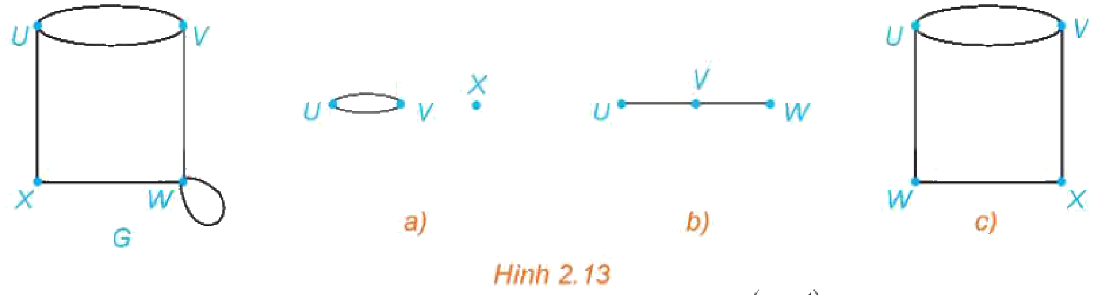
BÀI TẬP 2.1 – 2.3 (SGK TR.40)
LUYỆN TẬP
2.1. $V=\{1;2;3;4;5\}$, $E=\{12;14;23;25;34;35\}$. $G$ có là đơn đồ thị? đầy đủ?
Đơn đồ thị; không đầy đủ (1 và 3 không kề nhau).
2.2. Vẽ đồ thị 4 đỉnh có đúng hai đỉnh cùng bậc và bậc là a) 1; b) 2.
a) Bậc $1;1;0;2$: đường đi $ABC$ và đỉnh cô lập $D$. b) Bậc $2;2;1;3$: cạnh $AB$, $AD$, $BD$, $CD$.
2.3. Hình nào là đồ thị con của $G$?
a) và b); c) không (có cạnh $UW$, $VX$ mà $G$ không có).
CĐ2 – Bài 8. Một vài khái niệm cơ bản – Toán 11 28
Notes:
6'. Cá nhân, 3 HS lên bảng vẽ hình (click 1–3). 2.3: so sánh từng cạnh của hình với G.

Slide 29
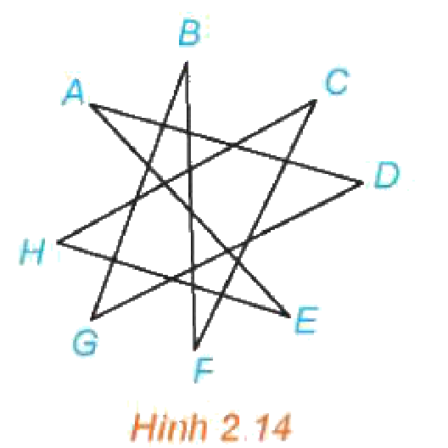
BÀI TẬP 2.4 – 2.6 (SGK TR.40)
LUYỆN TẬP
2.4. Chứng minh $K_{n}$ có $\frac{n(n−1)}{2}$ cạnh.
Mỗi đỉnh bậc $n−1$: tổng bậc $n(n−1)=2·$số cạnh.
2.5. Chứng minh không tồn tại đồ thị có các đỉnh bậc 2, 3, 3, 4, 4, 5.
Tổng các bậc $=21$ lẻ – trái với Định lí bắt tay.
2.6. Hình 2.14: a) Đường đi từ $A$ đến $B$. b) $G$ liên thông? c) Có chu trình sơ cấp?
Hình 2.14
a) $ADGB$. b) Có: $ADGBFCHEA$ qua mọi đỉnh. c) Có, chẳng hạn $ADGBFCHEA$.
CĐ2 – Bài 8. Một vài khái niệm cơ bản – Toán 11 29
Notes:
6'. Cá nhân (click 1–3). 2.4: mở lại GeoGebra Kₙ để kiểm chứng.

Slide 30
TRẠM KIỂM CHỨNG AI (PHIẾU SỐ 2)
LUYỆN TẬP
AI số 1: "Đồ thị 10 đỉnh, mỗi đỉnh bậc 3. Mỗi đỉnh là đầu mút của 3 cạnh nên số cạnh là $10·3=30$."
Mỗi cạnh có hai đầu mút nên bị đếm hai lần: số cạnh $=\frac{10·3}{2}=15$.
AI số 2: "Đồ thị 6 đỉnh, mỗi đỉnh bậc 2. Vì $2n=6$, mỗi đỉnh bậc ít nhất 2 nên đồ thị liên thông."
$2n=6$ ⇒ $n=3$: cần bậc ít nhất 3. Phản ví dụ: hai tam giác rời nhau – không liên thông.
CĐ2 – Bài 8. Một vài khái niệm cơ bản – Toán 11 30
Notes:
3'. Nhóm lẻ: AI số 1; nhóm chẵn: AI số 2 – chỉ bước sai, sửa, tìm phản ví dụ (click 1, 2). Ghi Nhật ký sử dụng AI.

Slide 31
TRÒ CHƠI: RUNG CHUÔNG VÀNG
TRÒ CHƠI
🔔 Luật chơi
Mỗi bạn một bảng con – viết đáp án khi hết giờ.
Câu nhiều lựa chọn: ghi A, B, C hoặc D (30 giây).
Câu Đúng/Sai: ghi Đ hoặc S cho từng ý (60 giây).
Câu trả lời ngắn, thực tế: ghi một số (60 giây).
Sai: rời sàn thi. Bạn trụ lại cuối cùng rung chuông vàng!
CĐ2 – Bài 8. Một vài khái niệm cơ bản – Toán 11 31
Notes:
Mỗi HS một bảng con. Mỗi câu 30 giây (Đ/S, trả lời ngắn, thực tế: 60 giây). Sai rời sàn thi; có thể 'cứu trợ' 1 lần. Cấu trúc 8 câu theo đề thi từ 2025: nhiều lựa chọn, Đúng/Sai, trả lời ngắn, thực tế. Đáp án đã kiểm tra bằng Python.

Slide 32
RUNG CHUÔNG VÀNG – CÂU 1 – BIẾT
TRÒ CHƠI
Đỉnh bậc 0 của một đồ thị gọi là
A. đỉnh cô lập
A. đỉnh cô lập ✔
B. đỉnh treo
B. đỉnh treo ✘
C. khuyên
C. khuyên ✘
D. cầu
D. cầu ✘
Đáp án A. Đỉnh không là đầu mút của cạnh nào.
CĐ2 – Bài 8. Một vài khái niệm cơ bản – Toán 11 32
Notes:
30 giây. HS giơ thẻ A/B/C/D. Click 1: đáp án A (xanh), phương án sai (đỏ). Đỉnh không là đầu mút của cạnh nào. Nhiễu B: đỉnh treo có bậc 1.

Slide 33
RUNG CHUÔNG VÀNG – CÂU 2 – HIỂU
TRÒ CHƠI
Đồ thị đầy đủ $K_{7}$ có bao nhiêu cạnh?
A. $42$
A. $42$ ✘
B. $14$
B. $14$ ✘
C. $21$
C. $21$ ✔
D. $28$
D. $28$ ✘
Đáp án C. $\frac{7·6}{2}=21$.
CĐ2 – Bài 8. Một vài khái niệm cơ bản – Toán 11 33
Notes:
30 giây. HS giơ thẻ A/B/C/D. Click 1: đáp án C (xanh), phương án sai (đỏ). 7· 6/2 = 21. Nhiễu A: quên chia 2; D: dùng $K_8$.

Slide 34
RUNG CHUÔNG VÀNG – CÂU 3 – HIỂU
TRÒ CHƠI
Một đồ thị có các đỉnh bậc 1, 2, 2, 3, 4. Số cạnh của đồ thị là
A. $12$
A. $12$ ✘
B. $6$
B. $6$ ✔
C. $5$
C. $5$ ✘
D. $4$
D. $4$ ✘
Đáp án B. Tổng bậc $12=2·$số cạnh ⇒ 6 cạnh.
CĐ2 – Bài 8. Một vài khái niệm cơ bản – Toán 11 34
Notes:
30 giây. HS giơ thẻ A/B/C/D. Click 1: đáp án B (xanh), phương án sai (đỏ). Tổng bậc 12 = 2·số cạnh ⇒ 6 cạnh. Nhiễu A: lấy tổng bậc; C: lấy số đỉnh.

Slide 35
RUNG CHUÔNG VÀNG – CÂU 4 – VẬN DỤNG
TRÒ CHƠI
Đồ thị 10 đỉnh, 17 cạnh, mỗi đỉnh bậc 3 hoặc 4. Số đỉnh bậc 3 là
A. $4$
A. $4$ ✘
B. $7$
B. $7$ ✘
C. $3$
C. $3$ ✘
D. $6$
D. $6$ ✔
Đáp án D. $3x+4(10−x)=34$ ⇔ $x=6$.
CĐ2 – Bài 8. Một vài khái niệm cơ bản – Toán 11 35
Notes:
30 giây. HS giơ thẻ A/B/C/D. Click 1: đáp án D (xanh), phương án sai (đỏ). 3x+4(10-x) = 34 ⇔ x = 6. Nhiễu A: nhầm là số đỉnh bậc 4; B: quên nhân 2 số cạnh.

Slide 36
RUNG CHUÔNG VÀNG – CÂU 5 – ĐÚNG/SAI
TRÒ CHƠI
Đồ thị $G$: $V=\{A,B,C,D,E\}$, $E=\{AB,BC,CA,DE\}$.
a) $G$ là đơn đồ thị.
ĐÚNG
b) Tổng các bậc của $G$ bằng 8.
ĐÚNG
c) $G$ liên thông.
SAI (2 thành phần)
d) $DE$ là một cầu.
ĐÚNG
CĐ2 – Bài 8. Một vài khái niệm cơ bản – Toán 11 36
Notes:
60 giây. Click 1–4. Đáp án: Đ – Đ – S – Đ.

Slide 37
RUNG CHUÔNG VÀNG – CÂU 6 – HIỂU
TRÒ CHƠI
Một đồ thị có 8 đỉnh, mỗi đỉnh đều có bậc 3. Đồ thị có bao nhiêu cạnh?
Đáp số: 12. $\frac{8·3}{2}=12$. Sai thường gặp: $24$ (lỗi AI số 1).
CĐ2 – Bài 8. Một vài khái niệm cơ bản – Toán 11 37
Notes:
60 giây. Click 1. Đáp số: 12. 8· 3/2 = 12. Sai thường gặp: 24 (lỗi AI số 1).

Slide 38
RUNG CHUÔNG VÀNG – CÂU 7 – VẬN DỤNG
TRÒ CHƠI
Trong $K_{5}$ có bao nhiêu chu trình sơ cấp độ dài 3 xuất phát từ $A$ (tính cả hai chiều đi, như Ví dụ 7)?
Đáp số: 12. Chọn có thứ tự 2 đỉnh từ 4 đỉnh còn lại: $4·3=12$. Sai thường gặp: $6$ (không kể chiều).
CĐ2 – Bài 8. Một vài khái niệm cơ bản – Toán 11 38
Notes:
90 giây. Click 1. Đáp số: 12. Chọn có thứ tự 2 đỉnh từ 4 đỉnh còn lại: 4· 3 = 12. Sai thường gặp: 6 (không kể chiều).

Slide 39
RUNG CHUÔNG VÀNG – CÂU 8 – VẬN DỤNG
TRÒ CHƠI
Giải bóng chuyền các thôn của xã Vĩnh Thạnh có 8 đội, thi đấu vòng tròn một lượt. Ban tổ chức cần xếp bao nhiêu trận?
Đáp số: 28. Đồ thị $K_{8}$: $\frac{8·7}{2}=28$ trận. Sai thường gặp: $56$.
CĐ2 – Bài 8. Một vài khái niệm cơ bản – Toán 11 39
Notes:
90 giây. Click 1. Đáp số: 28. Đồ thị K_8: 8· 7/2 = 28 trận. Sai thường gặp: 56.

Slide 40
VẬN DỤNG – GIẢI BÓNG ĐÁ KHỐI 11, MẠNG ĐƯỜNG LIÊN THÔN
VẬN DỤNG
Giải bóng đá khối 11: 6 lớp đá vòng tròn một lượt. a) Biểu diễn bằng đồ thị. b) Cần xếp bao nhiêu trận? c) Sau một tuần: 3 lớp đã đá 3 trận, 3 lớp đã đá 1 trận – có thể đúng không?
Nhiệm vụ nhóm: vẽ đồ thị các thôn (đỉnh) và đường liên thôn (cạnh) xã Vĩnh Thạnh; tìm bậc, các cầu; đề xuất làm thêm một tuyến đường để đồ thị không còn cầu.
CĐ2 – Bài 8. Một vài khái niệm cơ bản – Toán 11 40
Notes:
3'. Câu c: 3 lớp đá 3 trận, 3 lớp đá 1 trận – tổng bậc 12 chẵn, có thể xảy ra (A, B, C đá với nhau, mỗi lớp đá thêm 1 trận với D, E, F). Nhiệm vụ nhóm hạn 1 tuần.

Slide 41

CỦNG CỐ TRỰC TUYẾN – NHIỆM VỤ VỀ NHÀ
TỔNG KẾT
Bài củng cố trực tuyến – quét mã QR hoặc mở đường link:
https://trangtu66.github.io/Taode_thi_online/cc_cd2bai8_t11.html
Nhiệm vụ về nhà:
Hoàn thành Bài 2.1 – 2.6; nhiệm vụ mạng đường liên thôn.
Đọc trước Bài 9. Đường đi Euler và đường đi Hamilton (SGK tr.41).
▶ MỞ BÀI CỦNG CỐ
CĐ2 – Bài 8. Một vài khái niệm cơ bản – Toán 11 41
Notes:
3'. HS quét QR làm bài củng cố online ở nhà. Đáp án chỉ mở khi GV cho phép.

Slide 42
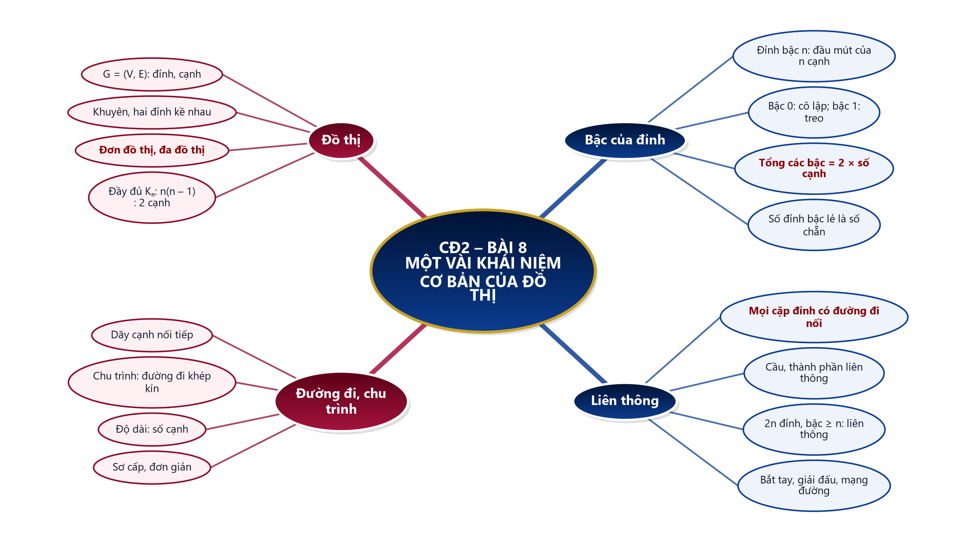
SƠ ĐỒ TƯ DUY – BÀI 8. MỘT VÀI KHÁI NIỆM CƠ BẢN
TỔNG KẾT
CĐ2 – Bài 8. Một vài khái niệm cơ bản – Toán 11 42
Notes:
1'. HS nêu nội dung các nhánh; GV hiện sơ đồ đầy đủ để đối chiếu.

Slide 43
PHỤ LỤC 1 – SAI LẦM THƯỜNG GẶP
DÀNH CHO GV
Đếm số cạnh bằng tổng bậc (quên chia 2) → nhắc mỗi cạnh có hai đầu mút.
Khuyên tính 2 vào bậc của đỉnh; đồ thị có khuyên không là đơn, không là đa đồ thị.
Nhầm sơ cấp (không lặp đỉnh) với đơn giản (không lặp cạnh).
Dùng sai điều kiện "$2n$ đỉnh, bậc $≥n$" (lấy $n$ là số đỉnh).
CĐ2 – Bài 8. Một vài khái niệm cơ bản – Toán 11 43
Notes:
Slide ẩn – chỉ GV xem khi chuẩn bị.

Slide 44
PHỤ LỤC 2 – PHÂN HOÁ, DỰ PHÒNG
DÀNH CHO GV
HS cần hỗ trợ: HĐ1, Luyện tập 1, 2, Bài 2.1; Câu 1 – 3, 6.
HS khá, giỏi: Luyện tập 4, 5, Bài 2.4 – 2.6; Câu 4, 5, 7, 8.
Khối 11 năm học 2026 – 2027 không có HS khuyết tật; vẫn ghi đủ chữ trên slide để HS tự đọc lại.
Mất điện/mạng: HS vẽ đồ thị trên giấy; trò chơi bắt tay thật trong nhóm; đọc đề Rung chuông vàng, HS ghi bảng con.
CĐ2 – Bài 8. Một vài khái niệm cơ bản – Toán 11 44
Notes:
Slide ẩn – chỉ GV xem khi chuẩn bị.

